Slide 1
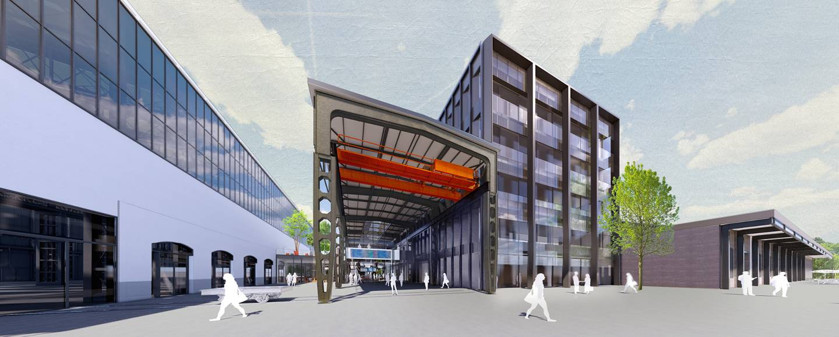
City Deal Kennis Maken
Gemeente aan zet - Tilburg
18 juni 2021

Slide 2
De rol van de gemeente Tilburg in City Deal Kennis Maken – verband
Samenwerking gemeente met de universiteit en Fontys Hogescholen
Elkaar zoeken – beknopte geschiedenis
Elkaar vinden – bereidheid en vertrouwen
Met elkaar samenwerken – achterban organiseren

Slide 3
De rol van de gemeente Tilburg in City Deal Kennis Maken – verband (II)
Bestuurlijk commitment NA ambtelijk commitment
Wethouder/portefeuillehouder & college van B&W
Identificeren van thema’s die kunnen leiden tot het dienen van de belangen van de verschillende organisaties
Het belang zelf hoeft niet gemeenschappelijk te zijn
“Elk kind een goede start”

Slide 4
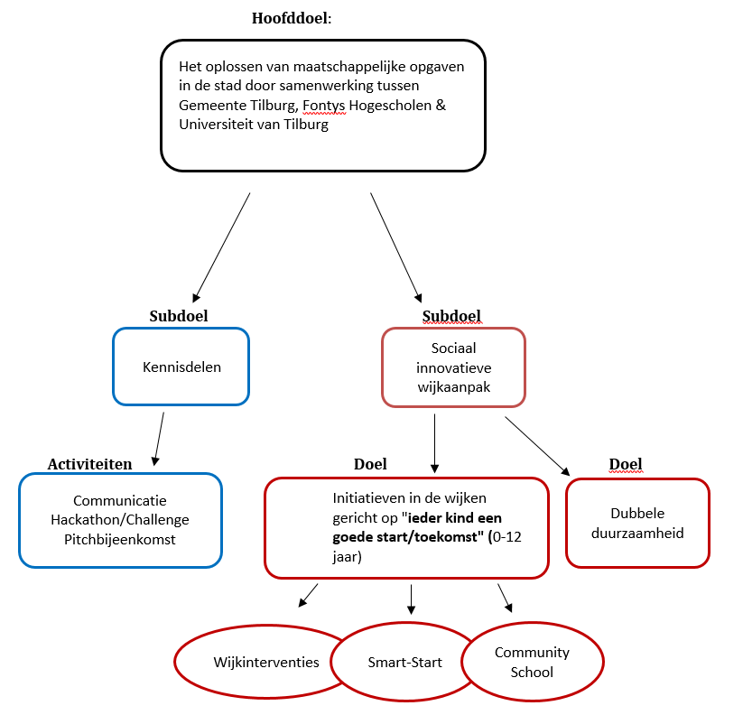


Slide 5
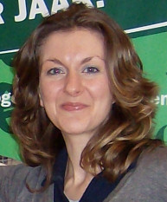
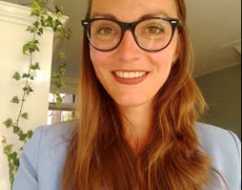
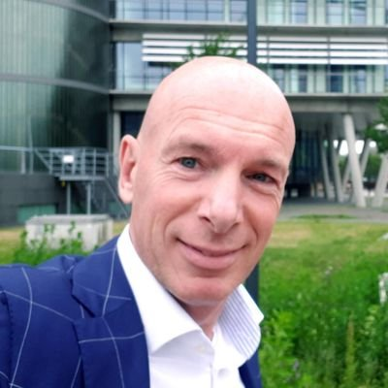
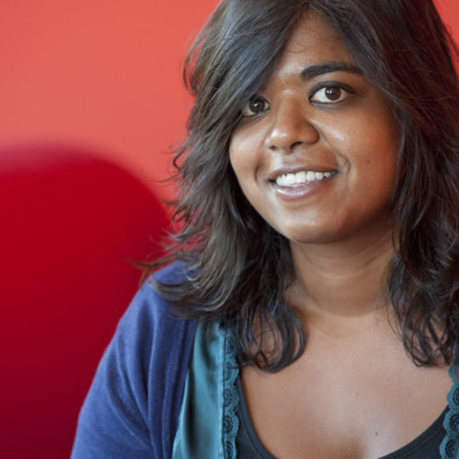
De rol van de gemeente Tilburg in City Deal Kennis Maken – verband (III)
Stuurgroep:
Cindy Ras, Fontys Lieke Staal, TiU Rob v.d. Hurk, gemeente
Projectleider: Dana Feringa, Fontys

Slide 6
De rol van de gemeente Tilburg in City Deal Kennis Maken – verband (IV)
De rol onder een vergrootglas:
Maatschappelijke opgave(n) identificeren
Vraagarticulatie
Intern draagvlak (gemeente) en bij de partners & capaciteit (medewerkers)
Aanvraag subsidie gezamenlijk schrijven
Belangstelling van andere ‘partijen’ deel te nemen (hoe mee om gaan)
Drie projecten: “we gaan voor alle drie!”
Personeelswisselingen / ziekte (afwezigheid)
Het belang van een doortastende projectleider / diplomaat

Slide 7
De rol van de gemeente Tilburg in City Deal Kennis Maken – verband (V)
De rol onder een vergrootglas:
9. Ook bilateraal samenwerkingsagenda;
10. Gemeente bewaakt de balans in de te behartigen belangen;
11. Relatie verdiepen op bestuurlijk en ambtelijk/uitvoerend niveau:
Enkele keren per jaar bestuurlijk overleg. CvB-decanen-college B&W en top ambtelijke organisatie;
Ambtelijk/uitvoerend permanent investeren in verbreden (ambtenaren, studenten, docenten, lectoren en wetenschappers)
12. Doorontwikkelen projecten CDKM

